Slide 1
アメリカ教育の論争的課題
競争的自由と公的平等の併存

Slide 2
アメリカ国家の成立
先住民（ネイティブ・アメリカン）
３万年前～６千年前 モンゴロイド
ヨーロッパ人の植民
１５世紀 スペイン
１６世紀 フランス・オランダ
イギリス植民地の拡大 清教徒革命（複数国家の植民地から、次第にイギリスが他を圧倒していった。）
先住民との争いとヨーロッパ人による征服
古代文明（共同体）と近代文明の直接接触
（ｃｆ サンクスギビングデー）

Slide 3
植民地時代の教育の萌芽
当初から近代文明が移入
ふたつの流れ イギリス経済と結びついた利益追求の移民と、宗教的寛容を求めた移民（メイフラワー号１６２０年） 囚人の流刑地でもあった
ともに後々教育に影響を与えた。
地域共同体の事業としての教育
後に公選制教育委員会と教育税として展開
宗教的色彩の濃い教育
テロリスト狩・マッカーシズム・モンキー裁判・魔女狩（アメリカの繰り返される影）

Slide 4
初期に形成された原型
平等を目指す「公立学校」とよい教育を求める「私立学校」の併存（初期は後者が主流）
1635年ボストンに最初のラテン語学校設立
1636年 ハーバード大学設立
1642年 マサチューセッツ州で教育法
1649年 同州で町に学校設置義務(実効性はあまりなし)
Ｃｆ 欧米では学校設置義務→就学義務 日本は逆
アメリカ(教育精神)としてのフランクリン
避雷針の実験(実証精神) → プラグマティズム
生活信条(テキスト)

Slide 5
独立後の教育
1775-1783 独立戦争 1776 独立宣言
当初苦戦、フランス・オランダの参戦で転換
教育は州の権限（連邦政府は権限なし・補助金による誘導・合衆国憲法に教育条校なし）
公立学校は小学校と中学校からなりＫ１２と呼ばれる。（段階分けは州によって異なる）
教育税が１９世紀（財産税） 州格差が教育に影響
公選制教育委員会（強い権限）
専門家（教育長）と素人（教育委員）の分担

Slide 6
公立学校制度の発展
ホレース・マンの改革
弁護士から議員へ
１８３７－１８４８ マサチューセッツ州教育委員長
・ ホレース・マン時代、上流階層の人々は、大衆的教育に全く無理解であった。国民的教育の意味を理解させ、実現させたことが業績
教員の待遇改善・教員養成制度の整備
ヨーロッパ視察後、公立学校の原則（平等・世俗）
・Common School Movement 単一性の中等学校

Slide 7
その後の論争的発展
一部の私立学校と多数の公立学校の格差
高い授業料と寮費
少人数教育と豊かな環境
Cf 映画「今を生きる」
黒人差別
宗教

Slide 8
アメリカ全寮制学校
学校名 | 所在地 | 生徒数 | 学費＋寮費
Andrews Osborne | オハイオ州 | 380人 | 42,000ドル
Annie Wright | ワシントン州 | 170人 | 46.000ドル
Asheville | ノースカロライナ州 | 280人 | 44.000ドル
Athenian | カリフォルニア州 | 460人 | 54,000ドル
Avon Old Farms | コネチカット州 | 410人 | 49,000ドル
http://high.ryugaku.ne.jp/search/list?form=name&s%5Bname%5D=&x=19&y=7
https://www.google.co.jp/search?q=Asheville+school&hl=ja&rlz=1T4ADRA_jaJP414JP414&tbm=isch&tbo=u&source=univ&sa=X&ei=rls8Vc7fH6XLmwWe4YDoBw&ved=0CD8QsAQ&biw=1177&bih=1334

Slide 9
宗教と教育
スコープス裁判
1825年、テネシー州が聖書に反する内容を公立学校で教えることを禁止
高校生物教師スコープが進化論を教えて、逮捕・起訴→全米の注目→有罪
1967年、禁止法廃止

Slide 10
忠誠の誓い
1892年に提案、1954年にunder God が挿入された。その結果いくつかの訴訟がおきた
I pledge allegiance to the Flag
of the United States of America,
and to the Republic for which it stands:
one Nation under God, indivisible,
With Liberty and Justice for all.

Slide 11
黒人奴隷の歴史
1619年、20人の黒人がジェームズタウンに
1641年、マサチューセッツ州で奴隷制度
北部は家政婦や労働者が多かった
南部ではプランテーションでの奴隷
独立革命以後、北部では廃止の動向
1808年、南部で奴隷貿易廃止(実効性なし)
1863年、リンカーンの奴隷解放宣言
1865年、憲法修正13条で禁止

Slide 12
修正１３条（１８６５年）
第１節 奴隷またはその意に反する苦役は、当事者が適法に有罪判決を受けた犯罪に対する処罰の場合を除いては、合衆国またはその権限の及ぶいかなる場所においても存在してはならない。
第２節 連邦議会は、適当な法律で本条を執行する権限を有する。

Slide 13
最初の法の下の平等
アメリカ憲法 修正１４条（１８６８年）第１節
合衆国に生まれ、または帰化し、その管轄権に服しているすべての人は、合衆国及びそれぞれの居住する州の市民である。いかなる州も、合衆国の市民の特権または免除を縮減する法律を制定し執行してはならない。いかなる州も、人から法のデュー・プロセスによらずして生命、自由もしくは財産を剥奪してはならない。またいかなる州も、その管轄権の中で何人にも法の平等な保護を否定してはならない。

Slide 14
何故黒人奴隷なのか
北部は工業中心で、奴隷は不要(機械で代替)であるばかりか、産業にとってマイナス(購買力がない)だった。→奴隷制廃止の方向
南部は、大規模な人手を必要とする農業中心で、取引先は工場主なので、市民の購買力はあまり必要でない。
原住民は逃亡、白人は人件費が高く、逃げられないで、安価な黒人が最適だった。
Cf 奴隷と農奴の違いは?

Slide 15
奴隷廃止運動
植民当初から、クウェーカー教徒は否定
1775年、フランクリンが「奴隷制反対協会」
1787年、北部条例で奴隷禁止(南部は拡大)
1820年代以後、奴隷制度の議論活発化
1854年、ストウ夫人「アンクルトムズ・ケビン」
1861年、南北戦争

Slide 16
その後の黒人差別
1870年代以後、ジム・クロー法 生活のほとんどの領域で、白人と黒人(colored)を区分(アパルトヘイトと同じ)
1950年代になって、黒人運動が全社会的となり、裁判で意見判決が出るように(後述)
1964,65年に公民権法成立
以後様々な議論

Slide 17
人種差別と教育１
南北戦争以前の黒人の教育
奴隷は全く教育とは無縁
北部の自由黒人も教育禁止令
１８６１－６５年、南北戦争→奴隷解放令
南部に黒人学校（多くは州法で規定）
北部でも、州法ではないが別の学校が普通
・ ジム・クロー法 １８７７－１９６０ｓ の黒人差別の州法の総称 黒人を差別し、多くの分野でのサービス利用を分離した。 separate but equal の原則

Slide 18
黒人差別と教育２
公民権運動へ(黒人側からの攻勢)
１９５４年、ブラウン判決 上記原則を違憲に
「人種的に隔離された教育は不平等」
cf 1896年「プレッシー対ファーガスン判決)
同等であれば、隔離を容認(列車の客席) ジム・クロー法○
翌年 ローザ・パークス事件（バス）
１９５７年、アーカンソウ、リトルロック校事件
１９６2年メレディス事件（軍隊駐留）
黒人生徒・学生保護のため軍隊
アイゼンハワーとケネディ

Slide 19
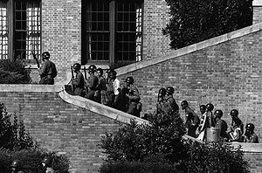
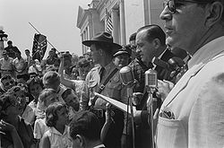
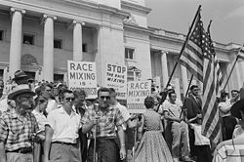

Slide 20
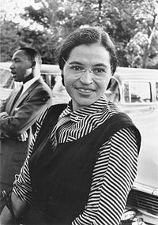
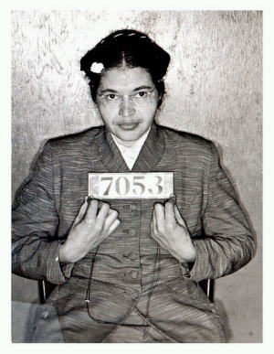

Slide 21
ローザ・パークス事件
１９５５年、アラバマ州モントゴメリーのパークスが、黒人用の後部座席ではなく、白人用の前部座席に座り、運転手の注意を無視して逮捕された。
キング牧師の抗議活動 バスボイコット→大きな成功

Slide 22
人種差別と教育の新展開
６４年「公民権法」成立
バス通学問題
アファーマティブ・アクション
メルティング・ポットからサラダボール
ＷＡＳＰ（イギリス系優越）→白人的価値への同化→多文化主義
白人からの反撃？
黒人文化論(black is beautiful)の興隆とその批判
バッキ訴訟
バイリンガリズムの提唱（１９６８年バイリンガル法バイリンガリズムの奨励の連邦法）とその批判（英語オンリー主義の教育も州単位で）

